Slide 2
Сабақтың тақырыбы
Қылмыстық жазалаудың мәні неде?

Slide 3
Оқу мақсаттары
Қылмыстық жазалаудың мәнін түсіну
Жетістік критерийлері
ОМ1. қылымыстық жауаптылықты және жаза түрлерін анықтайды
ОМ2.кәмелеттік жасқа толмағандардың қылмыстық жауаптылығын анықтайды
кәмелеттік жасқа толмағандардың қылмыстық жауаптылығын анықтау

Slide 4
Қылмыс дегеніміз – заң қылмыс деп танитын әрекет немесе әрекетсіздік
Қылмыстың қоғамда жасалу себептері :
• Кедейшілік
• Жұмыссыздық
• Мәдениеттің төмендігі
• Адамгершіліктен азғындау
• Отбасылық тәрбиенің дәрменсіздігі
• Маскүнемдіктің етек алуы
• Нашақорлық
• Құқық қорғау органдары қызметінің қанағатсыздығы

Slide 5
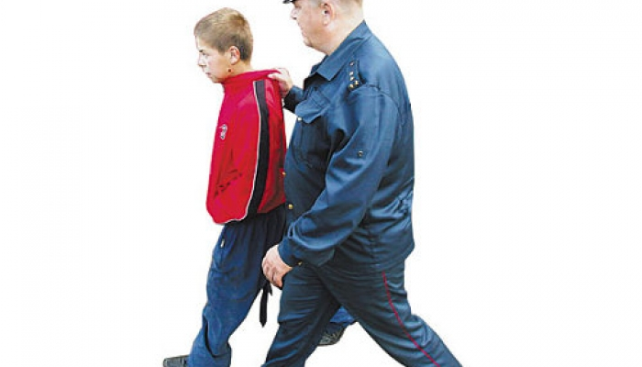
Кәмелетке толмағандар деп қылмыс жасаған кезге қарай жасы
14 ке толған ,
бірақ 18-ге толмаған адамдар танылады
(78 бап)

Slide 6
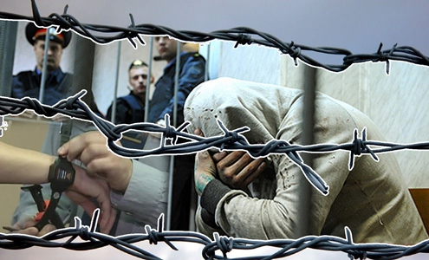
Кәмелетке толмағандарға тағайындалатын жаза түрлері – 79 бап
• Айыппұл :
• Белгілі бір қызметпен айналысу құқығынан айыру ;
• Қоғамдық жұмыстарға тарту ;
• Түзеу жұмыстары ;
• Бас бостандығын шектеу ;
• Бас бостандығынан айыру ;

Slide 7
Кәмелетке толмағандарға бас бостандығын шектеу бір жылдан екі жылға дейінгі мерзімге тағайындалады
Азамат 14 жастан бастап қылмыстың:
Кісі өлтіру (96 – бап)
• Денсаулығына зиян келтіру – 103 бап
• Әйел зорлау – 120 бап
• Тонау – 175 бап
• Ұрлық – 178 бап
• Бұзақылықтың ауыр түрін жасау - 179 бап
• Мемлекеттік немесе жеке меншіктік мүлікті жою – 187 бап
• Қаруды, әскери оқ- дәріні ұстау – 255 бап
• Адам ұрлау – 125 бап
• Терроризм – 233 бап
• Аманаттыққа тұтқындау – 234 бап
• Уландырғыш заттарды ұрлау – 260 бап т.б. түрлері үшін жауапқа тартылады

Slide 8
Жаза түрлері:
• Айып салу
• Құқықтан айыру
• Қоғамдық жұмысқа тарту
• Еңбекпен түзету жұмысы
• Бас бостандығын шектеу
• Тұтқындау
• Әскери тәртіп бөлімінде ұстау
• Бас бостандығынан айыру
• Сотталушының мүлкін тәркілеу
• Өлім жазасы

Slide 9
ҚР Қылмыстық Кодексінің - 49 бабы:
Өлім жазасы – ату жазасы адамның өміріне қол сұғатын ерекше ауыр қылмыстар үшін ,сондайақ соғыс кезінде немесе ұрыс жағдайында мемлекеттік сатқындық ,бейбітшілікке және адамзаттың қауіпсіздігіне қарсы қылмыс және ерекше ауыр әскери қылмыстар жасағаны үшін ғана ең ауыр жаза ретінде қолданылуы мүмкін.
2. Өлім жазасы әйелдерге , 18 – толмай қылмыс жасаған адамдарға және сот үкім шығарған сәтте 65 – жасқа толған ер адамдарға тағайындалмайды
3. Кешірім жасау тәртібімен өлім жазасы жазаны ерекше режімдегі түзеу колониясында өтеу арқылы өмір бойы бас бостандығынан айыру мен немесе 25 – жылға бас бостандығынан айырумен ауыстырылуы мүмкін. Өлім жазасына үкім шығарылған адамның ҚР Президентіне өтініш жасап кешірім сұрауға құқығы бар.ҚР Президенті азаматтарға кешірім жасауға құқылы.Кешірім жасау тәртібімен өлім жазасы жазаны ерекше режимдегі түзеу колониясында өтеу арқылы өмір бойы бас бостандығынан айырумен немесе 25-жылға бас бостандығынан айырумен ауыстырылуы мүмкін

Slide 10
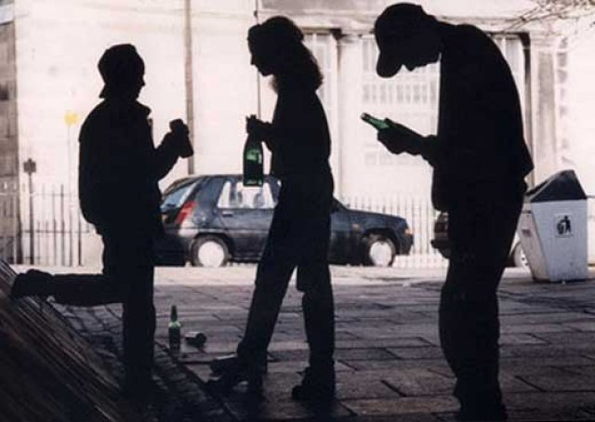
Тапсырма: жағдайаттармен жұмыс

Slide 11
Қылмыстық жауапкершілікке қылмысты жасау кезінде жасы 16-ға толған азаматтар тартылатындығы белгілі. Алайда, адам өлтіргені, қасақана денсаулыққа ауыр зиян келтіру, ауырлататын мән-жайларда денсаулыққа қасақана орташа ауырлықта зиян келтіру, зорлау, жыныстық сипаттағы зорлық әрекеттері, адамды ұрлау, ұрлық, тонау, қарақшылық, қорқытып алу, ауырлататын мән-жайларда көлікті айдап кету, терроризм, адамды кепілге алу, қаруды ұрлау немесе қорқытып алу, оқ-дәрі, жарылғыш заттар мен басқа да құрылғылар, ауырлатылған мән-жайларда бұзақылық, тағылық, есірткі заттары мен психотроптық заттарды ұрлау немесе қорқытып алу, ауырлатылған мән-жайларда мәйітті немесе олардың көмілген жерлерін қорлау, көлік құралын немесе теміржолдарын қасақана жарамсыздық жағдайға келтіргені үшін тұлғалар 14 жастан бастап қылмыстық жауапкершілікке тартылады.

Slide 12
Кәмелетке толмаған Омар теміржол көпірінің астындағы жаяу жолаушылар жолымен келе жатып, 11-ші мөлтек ауданындағы үйіне бара жатқан Расулды жолықтырып, оны тоқтатқан. Омар Расулдың қалтасындағы ұялы телефонын көріп, одан телефон шалу үшін сұрады. Расул бұған көңіл бөлмей, әрі қарай жүре берді. Омар артынан ілесіп, жанар-жағармай станциясының жанында күш қолдану арқылы Расулдан ұялы телефонды тартып алған. Осы ұрлықты жасағаны үшін кінәлі деп танылған Омар шартты түрде 2 жылға бас бостандығынан айырылды

Slide 13
14 жастағы Виталий мен Станислав Ақтөбе қаласындағы Марат Оспанов көшесінде орналасқан № 58 үйдің ауласында кәмелетке толмаған Мирасты көрді, оның өмірі мен денсаулығына қауіп төнбейтіндей зорлық көрсету қаупімен ұялы телефонын талап етті. Мирас өзіне қолданылмақ болған зорлық қаупінен қорқып өзінің ұялы телефонын оларға беруге мәжбүр болды. Аталмыш қылмыс үшін Виталий мен Станислав қылмыстық жауапкершілікке тартылып, шартты түрде бас бостандығынан айырылды.

Slide 14
Кәмелетке толмағандардың басқа бір қылмысының түрі ол – ұрлық жасау. Кәмелетке толмаған Валера мас күйінде, топтағы басқа да адамдармен Ақтөбе қаласындағы Трудовая көшесінде орналасқан азық-түлік дүкеніне келіп, күртешесін қолына орап аталмыш дүкеннің терезесін сындырып, ішіне кірген. Ол жерден қылмысты топ құны 36 925 теңге құрайтын азық-түлік пен спирттік ішімдіктерді қолды қылған. Осы қылмыстары үшін ол жауапкершілікке тартылып, сотталды.

